Slide 1
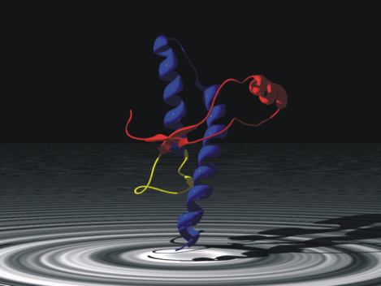
Пріони

Slide 2
Пріони — особливий клас інфекційних агентів, чисто білкових (тобто таких, що не містять нуклеїнових кислот), що викликають важкі захворювання центральної нервової системи у людей і ряду вищих.
Пріонний білок, що володіє аномальною тривимірною структурою, здатний прямо каталізувати структурне перетворення гомологічного йому нормального клітинного білка в собі подібний (пріонний), приєднуючись до білка-мішені і змінюючи його конформацію. Як правило, пріонний стан білка характеризується переходом α-спіралей білка в β-складчастість.

Slide 3
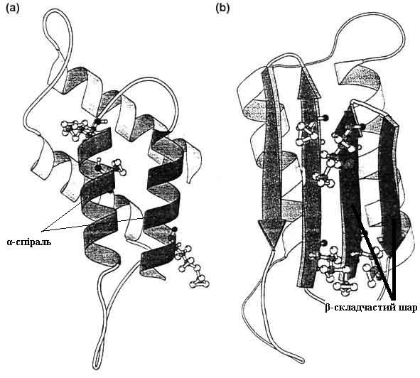
Зміна укладки поліпептидного ланцюга
під час перетворення нормального білка (а) на пріон (b)

Slide 4
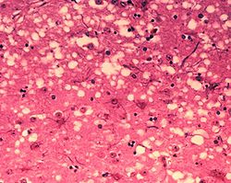
Життєвий цикл пріонів має свої особливості. За нормальних умов пріони – це нешкідливі клітинні білки,проте вони мають здатність перетворюватися на стійкі структури, які спричиняють деякі смертельні захворювання головного мозку в людей та тварин. Уражена ділянка мозку має характерну губчасту структуру, яка свідчить про ураження великої кількості нервових клітин, що призводить до виражених неврологічних симптомів, таких як зниження тонусу м’язів, недоумство, втрата пам’яті і безсоння.
Гістологічний препарат, ураженої пріонами
тканини із утворенням характерною
губчастої структури.

Slide 5
Пріонні захворювання людини
Найбільш відомі пріонні інфекції, пов'язані з ураженням головного мозку:
хвороба Кройтцфельдта - Якоба
фатальна сімейна безсоння
хвороба Куру (Kuru), пов'язана з ритуальним канібалізмом у деяких країнах Океанії;
синдром Герстманна - Штройслера - Шейнкера.
Ці хвороби є повільними інфекціями, що спричиняють ураження сірої речовини головного мозку і призводять до рухових порушень, психічних розладів, недоумства, смерті.

Slide 6
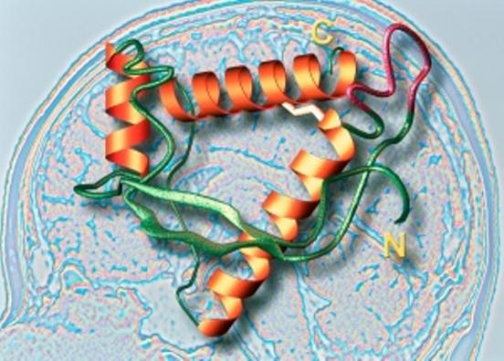
Пріони дуже стійкі до звичайних методів дезинфекції. Іонізуюче, ультрафіолетове або мікрохвильове випромінювання на них практично не діє. Дезинфекційні засоби, що зазвичай використовуються в медичній практиці, діють на них лише в дуже обмеженій формі. Надійно їх ліквідовують дезінфікуючі реактиви - сильні окисники, що мають руйнівну дію на протеїни.

Slide 7
Потенційна небезпека для людини
Незважаючи на незначну кількість явних випадків пріонних захворювань у людей, багато фахівців вважають, що мається високий ступінь небезпеки «повільних» інфекцій для людини.
За неперевіреними даними, джерелом поширення можуть бути стоматологічні процедури, пов'язані з попаданням пріонів в кров'яне русло.
Під підозру потрапив також лецитин тваринного походження, що викликало скорочення застосування його в фармакологічній промисловості, і витіснення рослинним (в основному, соєвим) лецитином.

Slide 8
Дослідження пріонів дріжджів та інших мікроміцетів
Пріони-подібні білки, поведінка яких подібно до поведінки PrP, знайдені в природних популяціях дріжджів та інших мікроміцетів. Дослідження пріонів дріжджів підтвердили гіпотезу про те, що перетворення білків у пріонний стан залежить тільки від білків. Було показано, що пріони, екстраговані з клітин, можуть служити «зерном» утворення пріонів у пробірці.
Один із найдобріше вивчених білків, схильних до утворення пріонів у дріжджів - фактор термінації трансляції (eRF3), який утворює так названі PSI + клітини. Такі клітини мають змінений фізіологічний стан і змінений рівень експресії деяких генів, що дозволило висунути гіпотезу про те, що у дріжджів утворення пріонів може грати адаптативну роль.

Slide 9
Дякую за увагу!!!

